Slide 1
Tehnica Divide et Impera

Slide 2
Tehnici recursive. Divide Et Impera
Vei afla:
Cum funcționează tehnica Divide Et Impera;
Unde se aplică;
Sortare Divide Et Impera – Sortare prin interclasare (MergeSort);
Problema Turnurilor din Hanoi.

Slide 3
Divide et Impera în istorie și politică
In politică și sociologie, Divide Et Impera (desparte și stăpânește) este o combinație de tactici (politice, militare sau economice) de câștigare și menținere a puterii prin divizarea unei populații în entități mai mici, care luate separat au putere mai mică decât cel care își impune voința.
Este deseori întâlnită ca o strategie în care grupuri de putere mică sunt împiedicate să se unească și să devină mai puternice.
În concluzie: Există două moduri de a conduce oamenii și de a genera impact.
Prin divizare: Creează un dușman comun și organizați o campanie împotriva lui. Dorința oamenilor de a învinge îți va asigura sprijinul necondiționat. În situațiile critice victoria cu orice preț este tot ce contează.

Slide 4
Divide et Impera în istorie și politică
Prin unire: Creează un vis, un scop măreț pentru oameni și inspiră-i să-l realizeze împreună cu tine. Transformă-l într-un obiectiv de viață – căutarea rezultatului este mai importantă decât obținerea lui. Tocmai căutarea va uni oamenii.
Liderii au două opțiuni - să unească sau să împartă.
Expresia latină „Divide et Impera” este la fel de veche ca politica și războiul.
Divizează dușmanii tăi, atunci vei putea domni în siguranță - această abordare este atribuită lui Iulius Cesar. Cezar a aplicat-o cu succes pentru a cuceri Galia în urmă cu mai mult de 2200 de ani. Dar el nu a fost nici primul, nici ultimul, care a pus în aplicare acest principiu.

Slide 5
Cum funcționează tehnica Divide Et Impera
Metoda Divide Et Impera descompune o problemă în subprobleme care sunt similare cu problema inițială, rezolvă recursiv subproblemele și, în final, combină soluțiile subproblemelor pentru a rezolva problema inițială.
Deoarece Divide Et Impera rezolvă subproblemele recursiv, fiecare subproblemă trebuie să fie de o dimensiune mai mică decât problema inițială. Suplimentar trebuie să existe cazul elementar pentru subprobleme, care permite obținerea rezultatului direct, fără aplicarea formulelor recurente. Algoritmii Divide Et Impera au tradițional trei etape:
Descompunem în mod repetat problema inițială de dimensiuni mari în două sau mai multe subprobleme mai simple, de aceiași natură, de același tip cu problema inițială, dar de dimensiuni mai mici.
Rezolvăm separat subproblemele în mod direct, dacă dimensiunea lor permite aceasta sau le împărțim în alte subprobleme de dimensiuni și mai mici.
Combinăm soluțiile subproblemelor rezolvate pentru a obține soluția finală pentru problema inițială. Divizarea problemei inițiale în câteva subprobleme care sunt instanțe mai mici ale aceleiași probleme.

Slide 6
Poți memora cu ușurință etapele unui algoritm de tip Divide Et Impera ca: divizare, rezolvare, combinare.
Iată cum arată un algoritm simplu, presupunând că fiecare nivel de divizare creează două subprobleme (deși unii algoritmi Divide Et Impera creează mai mult de două):
Problema inițială
Desparte
Subproblema 1
Subproblema 2
Stăpânește
Rezolvare subprobleme
Soluția subproblemei 1
Soluția subproblemei 2
Combină
Soluția problemei inițiale

Slide 7
Dacă detailăm procesul de divizare cu încă un nivel, modelul devine mai complex, dar se observă mai clar structura lui recursivă:
Problema inițială
Desparte
Subproblema 1
Subproblema 2
Desparte
Desparte
Subproblema 11
Subproblema 12
Subproblema 21
Subproblema 22
Stăpânește
Rezolvare subprobleme
Rezolvare subprobleme
Soluția subproblemei 11
Soluția subproblemei 12
Soluția subproblemei 21
Soluția subproblemei 22
Combină
Combină
Soluția subproblemei de nivel 1
Soluția subproblemei de nivel 1
Combină
Soluția problemei inițiale

Slide 8
Din schemă se observă că oricât de multe nivele de divizare nu am avea, rezolvarea de subprobleme se face doar la cel mai de jos (simplu) nivel, în rest trebuie doar să avem grijă de divizarea corectă și de combinarea eficientă a soluțiilor nivelului precedent.

Slide 9
În limbaj matematic, admitem că la un anumit pas al algoritmului se dă o mulțime ordonată A=(a_{i},a_{i+1},..., a_{j}) și că trebuie efectuată o prelucrare oarecare asupra elementelor sale. Pentru a împărți problema curentă în două subprobleme de aproximativ aceleași dimensiuni, stabilim m=(i+j)/2 și împărțim mulțimea A în două submulțimi care vor fi prelucrate separat:
A₁=(a_{i},a_{i+1},..., a_{i+m}); A₂=(a_{i+m+1}, a_{i+m+2},..., a_{j}).
În continuare, mulțimile A₁ și A₂ se împart din nou în câte două submulțimi, respectiv A₁₋₁,A₁₋₂ și A₂₋₁,A₂₋₂. Acest proces va continua până când soluțiile ce corespund submulțimilor curente vor putea fi calculate în mod direct.

Slide 10
Pentru exemplificare, în figura următoare este prezentat modul de împărțire a mulțimii A=(a₀,a₁,..., a₆) în cazul divizării problemelor curente în câte două subprobleme de același tip.
A
a₀
a₁
a₂
a₃
a₄
a₅
a₆
A₁
a₀
a₁
a₂
a₃
A₂
a₄
a₅
a₆
A₁₋₁
a₀
a₁
A₁₋₂
a₂
a₃
A₂₋₁
a₄
a₅
A₂₋₂
a₆

Slide 11
Schema generală a metodei D&I
Schema generală a unui algoritm bazat pe metoda Divide et Impera (desparte și stăpânește) poate fi redată cu ajutorul unei proceduri recursive:
void DivideEtImpera(int st, int j; tip& sol)
{
int mij;
tip sol1, sol2;
if (SolutieDirecta(st, dr))
Prelucrare(st, dr, sol)
else
{
mij=(st+dr)/2;
DivideEtImpera(st, mij, sol1);
DivideEtImpera(mij+1, dr, sol2);
Combina(sol1, sol2, sol);
}
}

Slide 12
Prezentare generală a metodei D&I
Fie dat un tablou unidimensional A={a₀,a₁,a₂,..., a_{n-1}} și trebuie efectuată o prelucrare oarecare asupra elementelor sale.
Mai mulț presupunem că pentru orice indici p și q, numere naturale, cu proprietatea 0≤p<q≤n-1, există un oarecare m∈{p₁,p₂,p₃,..., q-1} astfel încât prelucrarea secvenței {a_{p},a_{p+1},..., a_{q}} se poate face prelucrând secvențele {a_{p},..., a_{m}} și {a_{m+1},..., a_{q}} și apoi combinând rezultatele intermediare, vom obține prelucrarea dorită a întregii secvențe {a_{p},..., a_{q}}.

Slide 13
void DIVIDEETIMPERA(int p, int q, tip& alfa)
{
/* rezolva problema de dimensiunea [p,q],
solutia este retinuta variabila alfa
eps - dimensiunea problemei in cazul
rezolvarii imediate
*/
if (q-p<=eps)
PRELUCREAZA(p, q, alfa); // rezolvare directa
else
{
IMPARTE(p, q, m);
DIVIDEETIMPERA(p, m, beta);
DIVIDEETIMPERA(m+1, q, gama);
COMBINA(beta, gama, alfa);
}
}

Slide 14
void DIVIDEETIMPERA(int p, int q, tip& x)
{
int mid;
tip x1,x2;
if (SOLUTIEDIRECTA(p,q))
PRELUCREAZA(p,q,x);
else
{
mij=(p+q)/2;
DIVIDEETIMPERA(p, mij, x1);
DIVIDEETIMPERA(mij+1, q, x2);
COMBINA(x1, x2, x);
}
}

Slide 15
Aplicații rezolvate prin metoda Divide et Impera
Fie dat un tablou unidimensional A de n numere întregi. Să se determine suma și produsul elementelor acestui tablou, folosind metoda Divide et Impera. Se vor utiliza subprograme aparte.
Exemplu: Pentru N=8 și elementele tabloului unidimensional:
9 4 5 1 2 7 10 9
Soluția este obținută în 8 pași:
S=47
P=226800

Slide 16
Suma elementelor unui tablou
9
4
5
1
2
7
10
9
9
4
5
1
2
7
10
9
9
4
5
1
2
7
10
9
9
4
5
1
2
7
10
9
9
+
4
5
+
1
2
+
7
10
+
9
13
+
6
9
+
19
19
+
28
47

Slide 17
Suma și produsul elementelor unui tablou
#include<iostream>
#include <cstdlib>
#include <ctime>
using namespace std;
int A[100],n;
int SumaDI(int st, int dr)
{
int mij,s1,s2;
if (st!=dr)
{
mij=(st+dr)/2;
s1=SumaDI(st, mij);
s2=SumaDI(mij+1,dr);
return s1+s2;
}
else return A[st];
}
long long ProdusDI(int st, int dr)
{
int mij;
long long p1,p2;
if (st!=dr)
{
mij=(st+dr)/2;
p1=ProdusDI(st, mij);
p2=ProdusDI(mij+1, dr);
return p1*p2;
}
else return A[st];
}

Slide 18
Suma și produsul elementelor unui tablou
int main()
{
srand(time(NULL));
cout<<"Dati nr. de elemente n="; cin>>n;
for (int i=0; i<n; ++i)
A[i]=0+rand()%10+1;
system("cls");
cout<<"Tabloul unidimensional: \n\t";
for (int i=0; i<n; i++)
cout<<A[i]<<" ";
cout<<endl;
cout<<"\nSuma: \t\t"<<SumaDI(0,n-1);
cout<<"\nProdus: \t"<<ProdusDI(0,n-1);
return 0;
}
Tabloul unidimensional:
9 4 5 1 2 7 10 9
Suma: 47
Produs: 226800

Slide 19
Calcul valoare expresie
Să se calculeze valoarea expresiei 1×2+2×3+ ... +n×(n+1).
Subprogramul Divizeaza() – Numărul de subprobleme în care se descompune problema este 2. Mulțimea datelor de intrare este divizată în două submulțimi disjuncte, prin divizarea mulțimii primelor n numere naturale în două submulțimi disjuncte, adică mulțimea [st, dr] (unde st este primul număr din mulțime, iar dr ultimul număr din mulțime) este divizată în două submulțimi disjuncte, [st,mij] şi [mij+1,dr], unde mij este numărul din mijlocul intervalului: mij=(st+dr)/2. În subprogram, procesul de divizare constă în determinarea mijlocului intervalului, mij.

Slide 20
Calcul valoare expresie
Subprogramul Combina() – Combinarea soluției înseamnă adunarea celor două sume obținute prin rezolvarea celor două subprobleme. În subprogram sunt combinate cele două valori obținute din cele două intervale (se adună cele două valori, x și y) obținându-se soluția z.

Slide 21
Calcul valoare expresie
Subprogramul DI() – O subproblemă corespunde cazului de bază atunci când submulțimea conține un singur element (se poate calcula termenul sumei – produsul celor două numere consecutive – obținându-se soluția subproblemei).
Dacă s-a terminat procesul recursiv (prin procesul de divizare, cele două capete ale intervalului au ajuns să fie identice), atunci se prelucrează cazul de bază (se calculează produsul, în variabila z, corespunzătoare soluției); altfel, se apelează subprogramul pentru divizarea intervalului, se apelează subprogramul DI() pentru primul interval, se apelează subprogramul DI() pentru al doilea interval și se combină cele două rezultate.

Slide 22
Calcul valoare expresie 1×2+2×3+ ... +n×(n+1)
#include<iostream>
using namespace std;
void Divizeaza(int st,int dr,int &mij)
{
mij=(st+dr)/2;
}
void Combina(int x,int y,int &z)
{
z=x+y;
}
void DI(int st,int dr,int &z)
{
int mij,x1,x2;
if (st==dr)
z=st*(st+1);
else
{
Divizeaza(st,dr,mij);
DI(st, mij,x1);
DI(mij+1,dr,x2);
Combina(x1,x2,z);
}
}
int main()
{
int n,z;
cout<<"Dati n="; cin>>n;
DI(1,n,z);
cout<<"\nSuma:\t"<<z;
return 0;
}

Slide 23
Căutare binară
Se citește un vector cu n componente numere întregi, unde numerele se presupun ordonate crescător și o valoare întreagă nr. Să se verifice dacă nr se găsește sau nu printre numerele citite, iar în caz afirmativ să se tipărească indicele componentei care conține această valoare.
Ideea: Problema este de a decide dacă valoarea căutată nr se găsește printre numerele de indice cuprins între i și j (inițial i=0 și j=n−1).
dacă nr coincide cu valoarea de indice (i+j)/2 (valoarea de la mijloc), se tipărește indicele și se revine din apel (problema a fost rezolvată);

Slide 24
Căutare binară
contrar, dacă i<j (nu s-a căutat peste tot) problema se descompune astfel:
daca numărul nr este mai mic decât valoarea testată (din mijloc), înseamnă că avem șanse să-l găsim între componentele cu indicele între i și (i+j)/2−1, caz în care reapelăm procedura cu acești parametri;
dacă numărul nr este mai mare decât valoarea testată (din mijloc), înseamnă că avem șanse să-l găsim între componentele cu indicele între (i+j)/2+1 și j, caz în care reapelăm procedura cu acești parametri.

Slide 25
Căutare binară
void Caut(int i, int j, int nr)
{
int mij=(i+j)/2;
if (nr==V[mij])
cout <<"gasiț indice="<<mij;
else if (i<j)
if (nr<V[mij])
Caut(i, mij-1, nr);
else
Caut(mij+1, j, nr);
else
cout<<"nu a fost gasit.";
}

Slide 26
Căutare binară iterativ
int CautareBinaraClasic(int i, int j, int nr)
{
int mij,poz=-1;
while (i<=j)
{
mij=(i+j)/2;
if (A[mij]==nr)
{
poz=mij;
break;
}
if (nr<A[mij])
j=mij-1;
if (nr>A[mij])
i=mij+1;
}
return poz;
}

Slide 27
Căutare binară recursiv
int CautareBinaraRecurs(int st, int dr, int x)
{
int mij;
if (st>dr)
return -1;
else
{
mij=(st+dr)/2;
if (x==A[mij])
return mij;
if (x<A[mij])
return CautareBinaraRecurs(st, mij-1,x);
else
return CautareBinaraRecurs(mij+1,dr,x);
}
}

Slide 28
Căutare binară (alte variante)
void CautareBinaraUpBound(int st, int dr, int x)
{
int result = upper_bound(V,V+dr,x)-V-1;
if (result>=st && result<=dr && V[result]==x)
cout << result-1;
else
cout << -1;
}
// foloseste cautarea binara pentru a gasi valoarea x in vector
vector<int> T={12,15,26,38,44,53,59,71,76,94};
int x;
cout<<"dati x="; cin>>x;
if (binary_search(T.begin(), T.end(), x))
cout<<x<<" exista in vector!\n";
else
cout<<x<<" nu exista in vector!\n";

Slide 29
0
1
2
3
4
5
6
7
8
9
3
5
7
9
10
13
15
23
25
28
i
mij
j

Slide 30
0
1
2
3
4
5
6
7
8
9
3
5
7
9
10
13
15
23
25
28
i
mij
j
Fie valoarea căutată x=15.
Poziția de mijloc mij=[(i+j)/2]=[(0+9)/2]=4. Elementul V[4]=10.
Deoarece x>V[mij] (15>10) – elementul căutat este mai mare decât cel din mijloc, căutarea continuă în jumătatea a doua, între pozițiile mij+1 și j (5 și 9).

Slide 31
5
6
7
8
9
13
15
23
25
28
i
mij
j
Se calculează un nou mijloc pentru această jumătate a vectorului, de această dată pentru intervalul mij=[(5+9)/2]=7.
Deoarece x<V[mij] (15<23), căutarea continuă în prima jumătate a vectorului, între pozițiile i=5 și mij-1=6.

Slide 32
5
6
6
13
15
15
mij
j
mij
mij=[(5+6)/2]=[11/2]=5. Elementul căutaț fiind mai mare decât elementul din mijloc, căutarea continuă între mij+1 și j.
i=mij+1=5+1=6, j=6, noul mijloc se va afla tot pe poziția 6. A rămas un singur element cu valoarea 15, deci căutarea s-a încheiat cu succes.

Slide 33
0
1
2
3
4
5
6
7
8
9
10
11
12
13
14
15
16
3
5
7
9
10
13
15
23
25
28
31
37
41
43
49
52
58

Slide 34
0
1
2
3
4
5
6
7
8
9
10
11
12
13
14
15
16
3
5
7
9
10
13
15
23
25
28
31
37
41
43
49
52
58
37
i
mij
j

Slide 35
0
1
2
3
4
5
6
7
8
9
10
11
12
13
14
15
16
3
5
7
9
10
13
15
23
25
28
31
37
41
43
49
52
58
37
i
mij
j

Slide 36
0
1
2
3
4
5
6
7
8
9
10
11
12
13
14
15
16
3
5
7
9
10
13
15
23
25
28
31
37
41
43
49
52
58

Slide 37
0
1
2
3
4
5
6
7
8
9
10
11
12
13
14
15
16
3
5
7
9
10
13
15
23
25
28
31
37
41
43
49
52
58
37
i
mij
j

Slide 38
0
1
2
3
4
5
6
7
8
9
10
11
12
13
14
15
16
3
5
7
9
10
13
15
23
25
28
31
37
41
43
49
52
58
37
i
mij
j

Slide 39
0
1
2
3
4
5
6
7
8
9
10
11
12
13
14
15
16
3
5
7
9
10
13
15
23
25
28
31
37
41
43
49
52
58
37
i
mij
j

Slide 40
0
1
2
3
4
5
6
7
8
9
10
11
12
13
14
15
16
3
5
7
9
10
13
15
23
25
28
31
37
41
43
49
52
58
37
i
mij
j

Slide 41
0
1
2
3
4
5
6
7
8
9
10
11
12
13
14
15
16
3
5
7
9
10
13
15
23
25
28
31
37
41
43
49
52
58
37
i
mij
j

Slide 42
0
1
2
3
4
5
6
7
8
9
10
11
12
13
14
15
16
3
5
7
9
10
13
15
23
25
28
31
37
41
43
49
52
58
37
i
mij
j

Slide 43

0
1
2
3
4
5
6
7
8
9
10
11
12
13
14
15
16
3
5
7
9
10
13
15
23
25
28
31
37
41
43
49
52
58
37
mij
i
j

Slide 44
#1024 QuickSort
Cerința. Se dă un șir cu n elemente, numere întregi. Folosind metoda QuickSort (Sortare Rapidă), ordonați crescător elementele acestui șir.
Date de intrare. Programul citește de la tastatură numărul n, iar apoi cele n elemente ale șirului.
Date de ieșire. Programul va afișa pe ecran elementele șirului sortat separate prin exact un spațiu.
Restricții și precizări. 1≤n≤100.000. Elementele șirului vor fi cuprinse între -1.000.000.000 și 1.000.000.000
Exemplu:
Intrare | Ieșire
12 10 0 -1 -3 1 -4 9 3 -1 -4 3 -4 | -4 -4 -4 -3 -1 -1 0 1 3 3 9 10

Slide 45
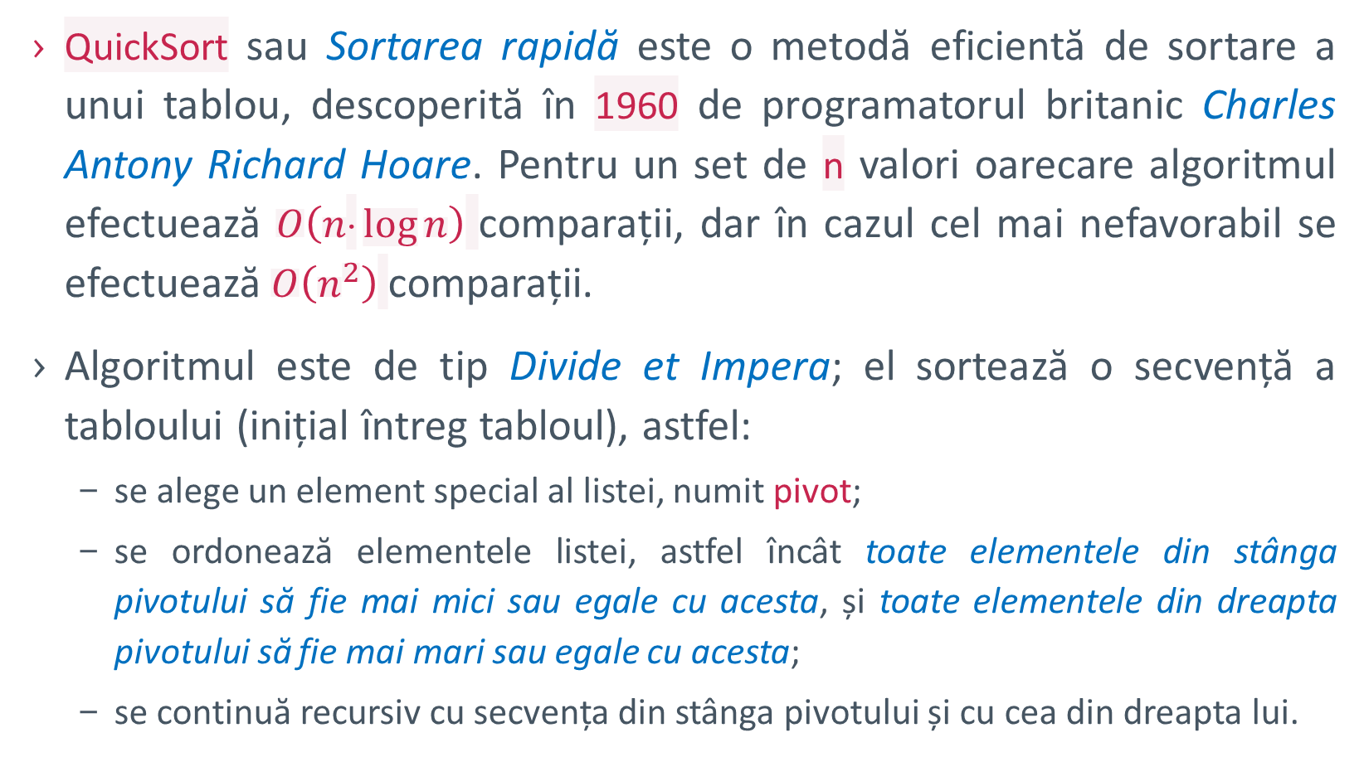
QuickSort
QuickSort sau Sortarea rapidă este o metodă eficientă de sortare a unui tablou, descoperită în 1960 de programatorul britanic Charles Antony Richard Hoare. Pentru un set de n valori oarecare algoritmul efectuează $O\left(n⋅\log{n}\right)$ comparații, dar în cazul cel mai nefavorabil se efectuează $O\left(n^{2}\right)$ comparații.
Algoritmul este de tip Divide et Impera; el sortează o secvență a tabloului (inițial întreg tabloul), astfel:
se alege un element special al listei, numit pivot;
se ordonează elementele listei, astfel încât toate elementele din stânga pivotului să fie mai mici sau egale cu acesta, și toate elementele din dreapta pivotului să fie mai mari sau egale cu acesta;
se continuă recursiv cu secvența din stânga pivotului și cu cea din dreapta lui.

Slide 46
QuickSort
Cum se selectează elementul pivot?
Există patru modalități comune de a selecta un element pivot. Se poate folosi oricare dintre următoarele metode:
Alege ca pivot primul element
Alege ca pivot ultimul element
Alegeți ca pivot un element aleatoriu
Alegeți ca pivot elementul de la mijloc.
Vom lua în calitate de pivot elementul din mijloc.

Slide 47
Observații
În timpul pivotării:
la fiecare iterație, doar una dintre variabilele i și j se modifică: sau crește i, sau scade j;
pivotul este elementul cu indicele care nu se modifică.
algoritmul descris mai sus realizează ordonarea crescătoare a tabloului; pentru ordonarea descrescătoarea algoritmul este asemănător: prin pivotare, elementele din stânga pivotului devin mai mari decât acesta, cele din dreapta devin mai mici;
algoritmul este cu atât mai rapid cu cât la fiecare etapă cele două secvențe delimitate de pivot au lungimi cât mai apropiate (ideal egale);
dacă tabloul este de a început ordonat crescător sau descrescător, complexitatea algoritmului devine pătratică – O(n²);
anumite metode de alegere a pivotului pot să evite această situație.

Slide 48
QuickSort (pivot – elementul din mijloc)
#include<iostream>
using namespace std;
int n, A[100000];
void QuickSort(int A[], int st, int dr)
{
int i=st, j=dr;
int tmp;
int pivot=A[(st+dr)/2];
/* partitionare */
while (i<=j)
{
while (A[i]<pivot)
i++;
while (A[j]>pivot)
j--;
if (i<=j)
{
tmp=A[i]; A[i]=A[j]; A[j]=tmp;
i++; j--;
}
}
/* apel recursiv */
if (st<j)
QuickSort(A,st,j);
if (i<dr)
QuickSort(A,i,dr);
}
#include<cstdlib>
#include<ctime>
int main()
{
srand(time(NULL));
cout<<"Dati nr. de elemente n="; cin>>n;
for (int i=0; i<n; ++i)
A[i]=0+rand()%10+1;
system("cls");
cout<<"Tabloul unidimensional: \n\t";
for (int i=0; i<n; i++)
cout<<A[i]<<" ";
QuickSort(A, 0, n-1);
cout<<"\nTabloul sortat: \n\t";
for (int i=0; i<n; i++)
cout<<A[i]<<" ";
int a[]={'A','S','O','R','T','I','N','G',
'E','X','A','M','P','L','E'};
n=sizeof(a)/sizeof(a[0]);
QuickSort(a, 0, n-1);
cout<<"\nTabloul sortat: \n\t";
for (int i=0; i<n; i++)
cout<<(char)a[i]<<" ";
//Tabloul sortat: A A E E G I L M N O P R S T X
return 0;
}

Slide 49
QuickSort
Initial: 1 12 5 26 7 14 3 7 2
1 12 5 26 7 14 3 7 2
pivot element = 7
swap(12,2)
1 2 5 26 7 14 3 7 12
swap(26,7)
1 2 5 7 7 14 3 26 12
swap(7,3)
1 2 5 7 3 14 7 26 12
1 2 5 7 3 14 7 26 12
1 2 5 7 3
pivot element = 5
swap(5,3)
1 2 3 7 5 14 7 26 12
1 2 3 7 5 14 7 26 12
1 2 3
pivot element = 2
swap(2,2)
1 2 3 7 5 14 7 26 12
7 5
pivot element = 7
swap(7,5)
1 2 3 5 7 14 7 26 12
14 7 26 12
pivot element = 7
swap(14,7)
1 2 3 5 7 7 14 26 12
14 26 12
pivot element = 26
swap(26,12)
1 2 3 5 7 7 14 12 26
14 12
pivot element = 14
swap(14,12)
1 2 3 5 7 7 12 14 26
1 12 5 26 7 14 3 7 2
1 2 5 26 7 14 3 7 12
1 2 5 7 7 14 3 26 12
1 2 5 7 3 14 7 26 12
1 2 5 7 3 14 7 26 12
1 2 3 7 5 14 7 26 12
1 2 3 7 5 14 7 26 12
1 2 3 7 5 14 7 26 12
1 2 3 5 7 14 7 26 12
1 2 3 5 7 7 14 26 12
1 2 3 5 7 7 14 12 26
1 2 3 5 7 7 12 14 26

Slide 50
QuickSort (pivot – elementul din stânga)
#include <iostream>
using namespace std;
int n, A[100000];
void QuickSort(int A[], int st, int dr) {
if (st<dr) {
// pivotul este inițial A[st]
int mij=(st+dr)/2;
int temp=A[st];
A[st]=A[mij];
A[mij]=temp; // swap(A[st],A[mij])
int i=st, j=dr, d=0;
while (i<j) {
if (A[i]>A[j])
{
temp=A[i];
A[i]=A[j];
A[j]=temp; // swap(A[i],A[j])
d=1-d;
}
i+=d;
j-=1-d;
}
QuickSort(A,st,i-1);
QuickSort(A,i+1,dr);
}
}
#include <cstdlib>
#include <ctime>
int main()
{
srand(time(NULL));
cout<<"Dati nr. de elemente n="; cin>>n;
for (int i=0; i<n; ++i)
A[i]=0+rand()%10+1;
system("cls");
cout<<"Tabloul unidimensional: \n\t";
for (int i=0; i<n; i++)
cout<<A[i]<<" ";
QuickSort(A, 0, n-1);
cout<<"\nTabloul sortat: \n\t";
for (int i=0; i<n; i++)
cout<<A[i]<<" ";
int a[]={'A','S','O','R','T','I','N','G',
'E','X','A','M','P','L','E'};
n=sizeof(a)/sizeof(a[0]);
QuickSort(a, 0, n-1);
cout<<"\nTabloul sortat: \n\t";
for (int i=0; i<n; i++)
cout<<(char)a[i]<<" ";
//Tabloul sortat: A A E E G I L M N O P R S T X
return 0;
}

Slide 51
Sortare prin interclasare (Merge Sort)
Algoritmul Merge Sort
Există mulți algoritmi de sortare. Cunoști deja algoritmii simpli: BubbleSort, Selection Sort sau Insertion Sort. Îi poți folosi atunci când trebuie să ordonezi un număr relativ mic (până la 1000 să zicem) de date – numere, cuvinte, etc. – tot ce poate fi ordonat într-un program. Dar, odată ce numărul de obiecte supuse ordonării crește, acești algoritmi devin ineficienți! Atunci este nevoie de aplicarea unor algoritmi rapizi și eficienți.
Unul dintre aceștia este algoritmul Merge Sort care urmează tehnica Divide et Impera, folosind pentru implementare recursia.

Slide 52
Sortare prin interclasare (Merge Sort)
Ideea algoritmului este pe cât de simplă, pe atât de genială: fie dat un șir format din n numere a₁,a₂,…, a_{n-1}, a_{n}.
1. Divizăm. De ce să ordonăm un șir mare, dacă putem ordona câteva șiruri mai mici? Prin urmare, împărțim șirul în două părți egale, sau aproape egale (dacă numărul elementelor în șirul divizat este impar).
Fie fragmentul cu care lucrăm la moment este format din elementele șirului cu indicii de st la până la dr inclusiv: a_st, a_(st+1),..., a_(dr-1,) a_dr. Determinăm indicele de mijloc mij=(st+dr)/2.
Repetăm divizarea recursiv, până nu ajungem la șiruri atât de scurte încât nu mai au nevoie de a fi sortate! Care să fie ele? – Exact! – cele formate dintr-un singur element! Și dacă avem un singur elemenț el este și cel mai din stânga și cel mai din dreapta!
Adică a_st coincide cu a_dr! Altfel spus valorile indicilor st și dr coincid: st=dr.

Slide 53
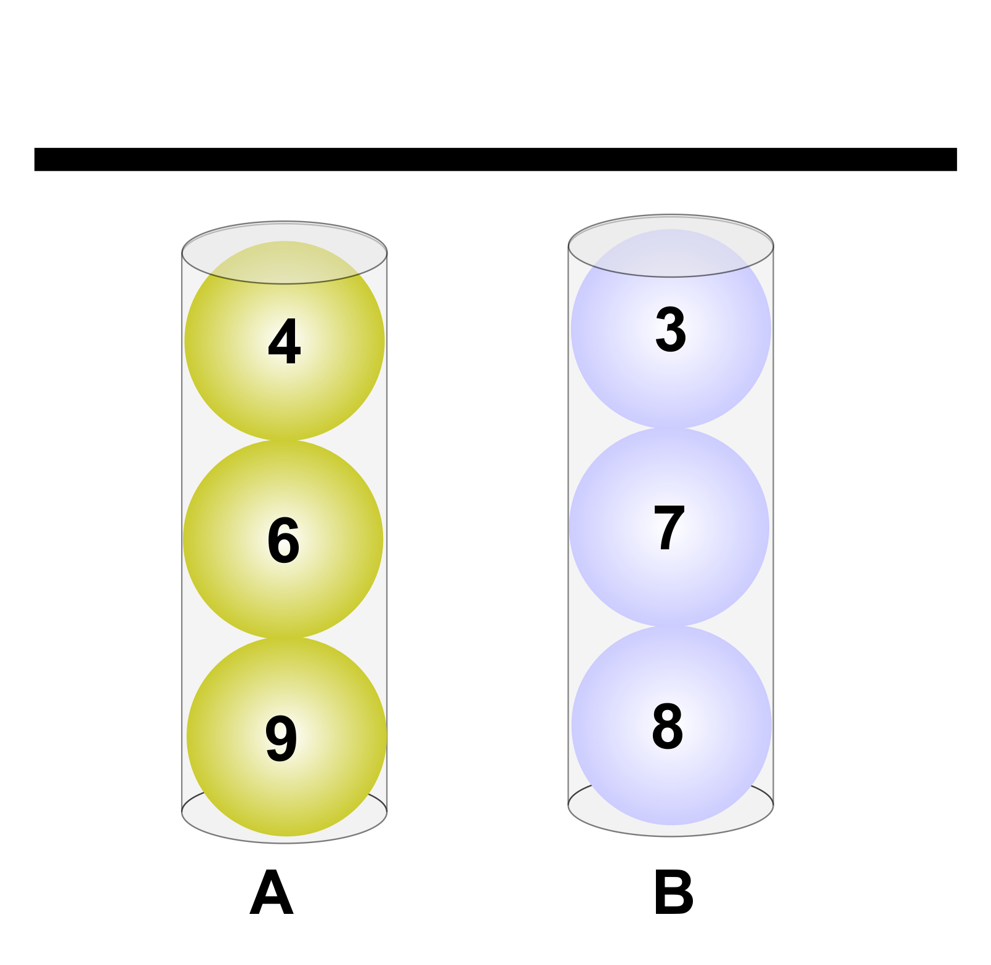
Sortare prin interclasare (Merge Sort)
2. Rezolvare caz elementar. Păi ... dacă avem un singur element nici nu avem ce face – orice șir dintr-un element este ordonat!
3. Combinare soluții. Cea mai interesantă parte a algoritmului. Fie că avem un fragment al tabloului inițial a_st, a_(st+1), ..., a_(dr-1), a_dr, care a fost divizat în fragmentele a_st, a_(st+1),..., a_mij și a_(mij+1), a_(mij+1),..., a_dr acestea fiind deja ordonate – fiecare în parte!
Închipuie-ți două tuburi cu arc, conținând mingi, Având înscrise pe ele numerele din fragmentele ordonate:

Slide 54
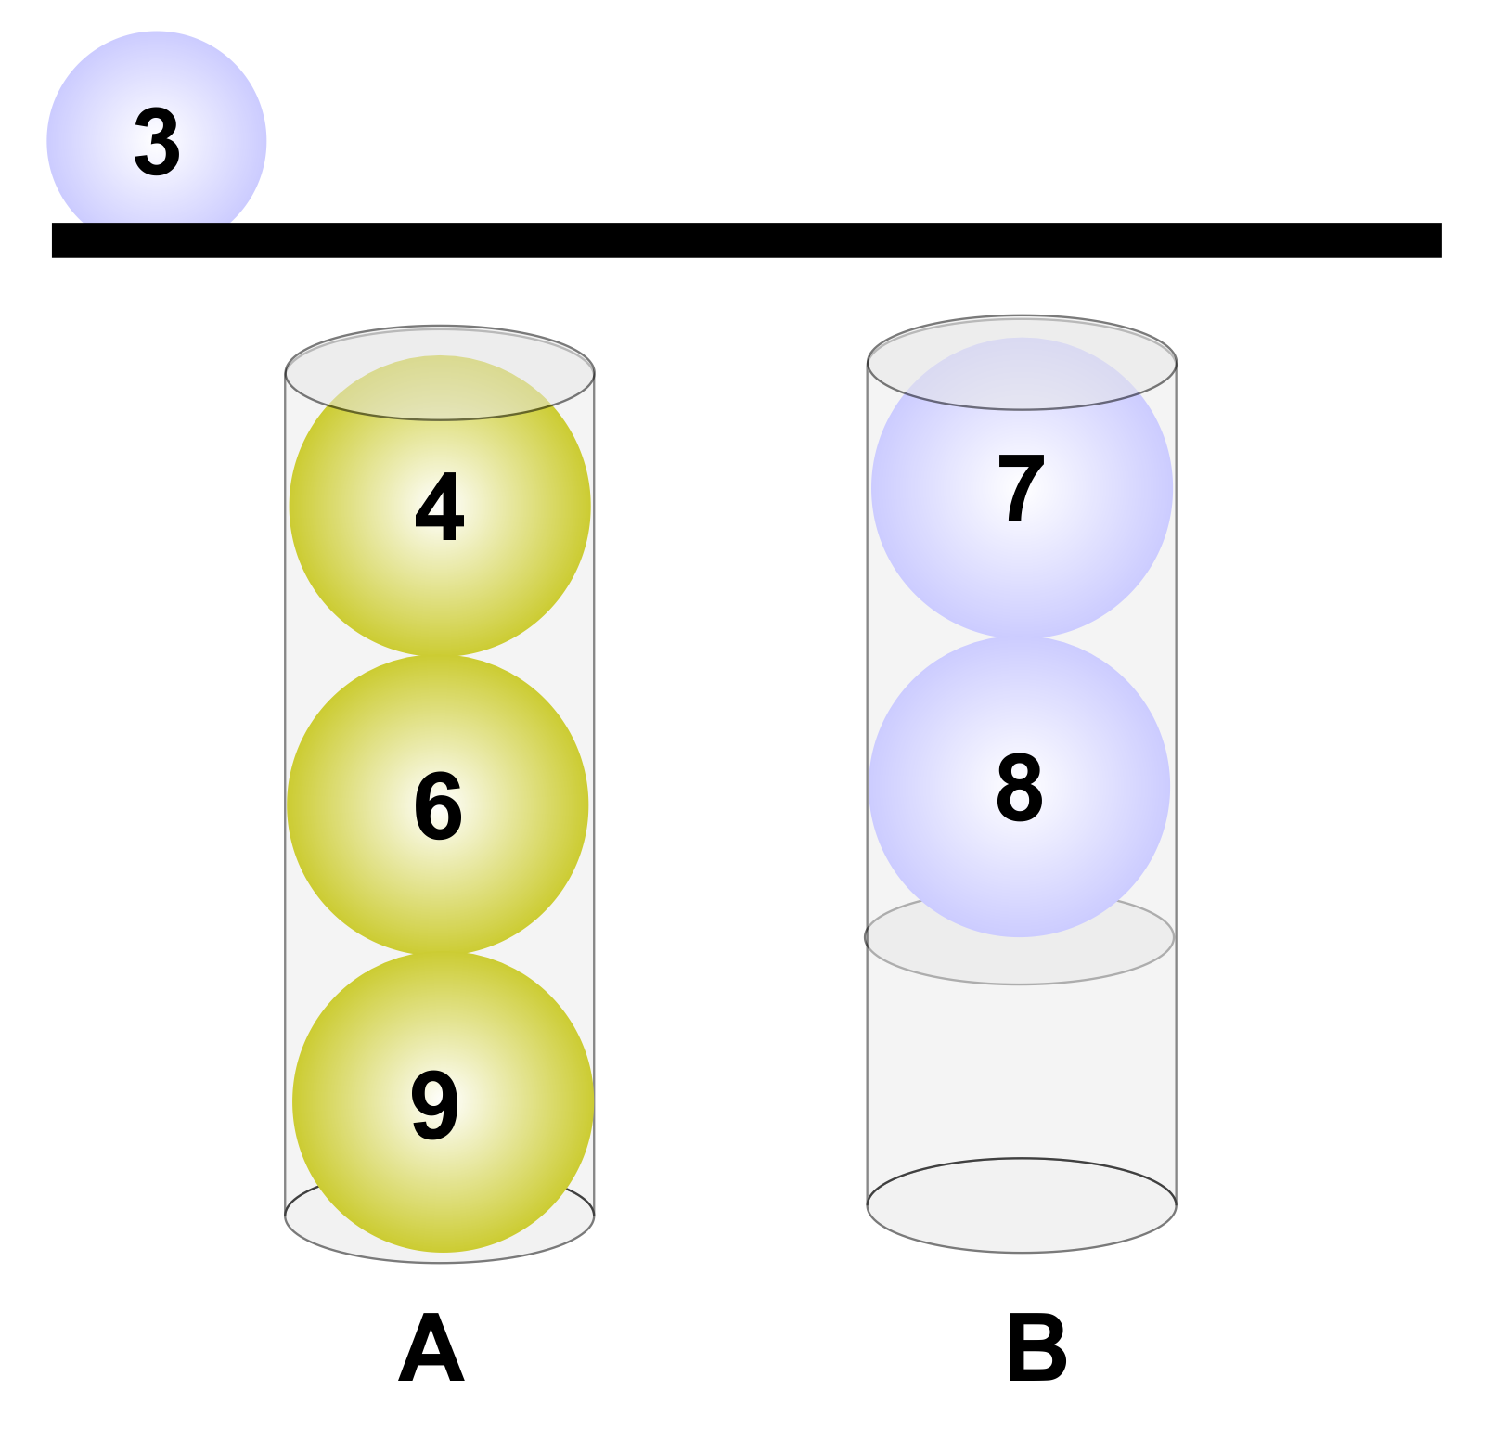
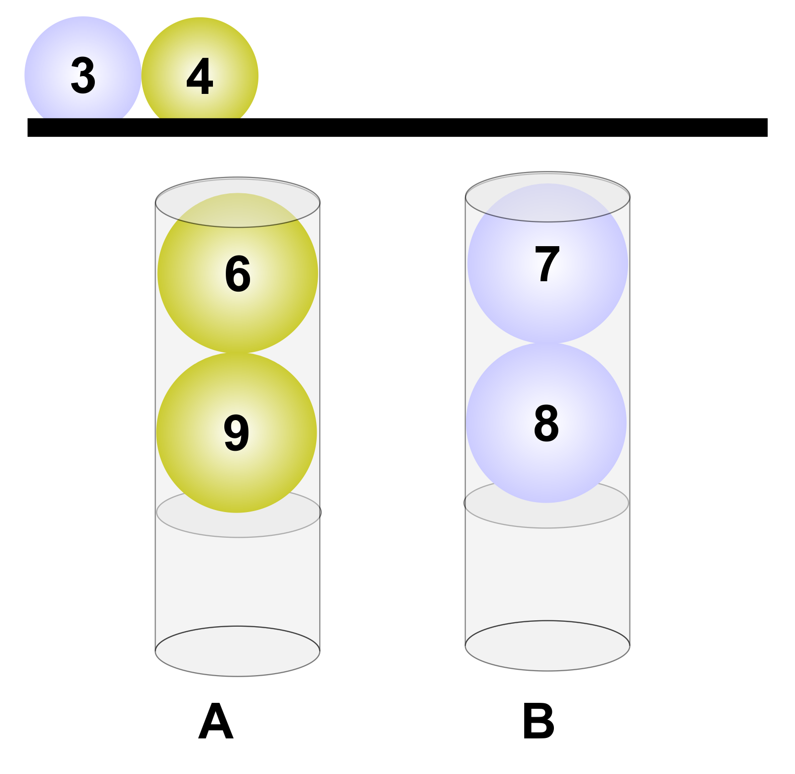
Sortare prin interclasare (Merge Sort)
Vreai să ordonezi toate mingile pe suportul orizontal, dar ai acces doar la mingile superioare.
Compari numerele de pe aceste mingi și extragi mingea cu număr mai mic.
O plasezi pe suport în prima poziție liberă din stânga. Arcul din tubul din care ai extras mingea o va ridica imediat pe următoarea, astfel încât poți repeta din nou extragerea mingii cu numărul mai mic:

Slide 55
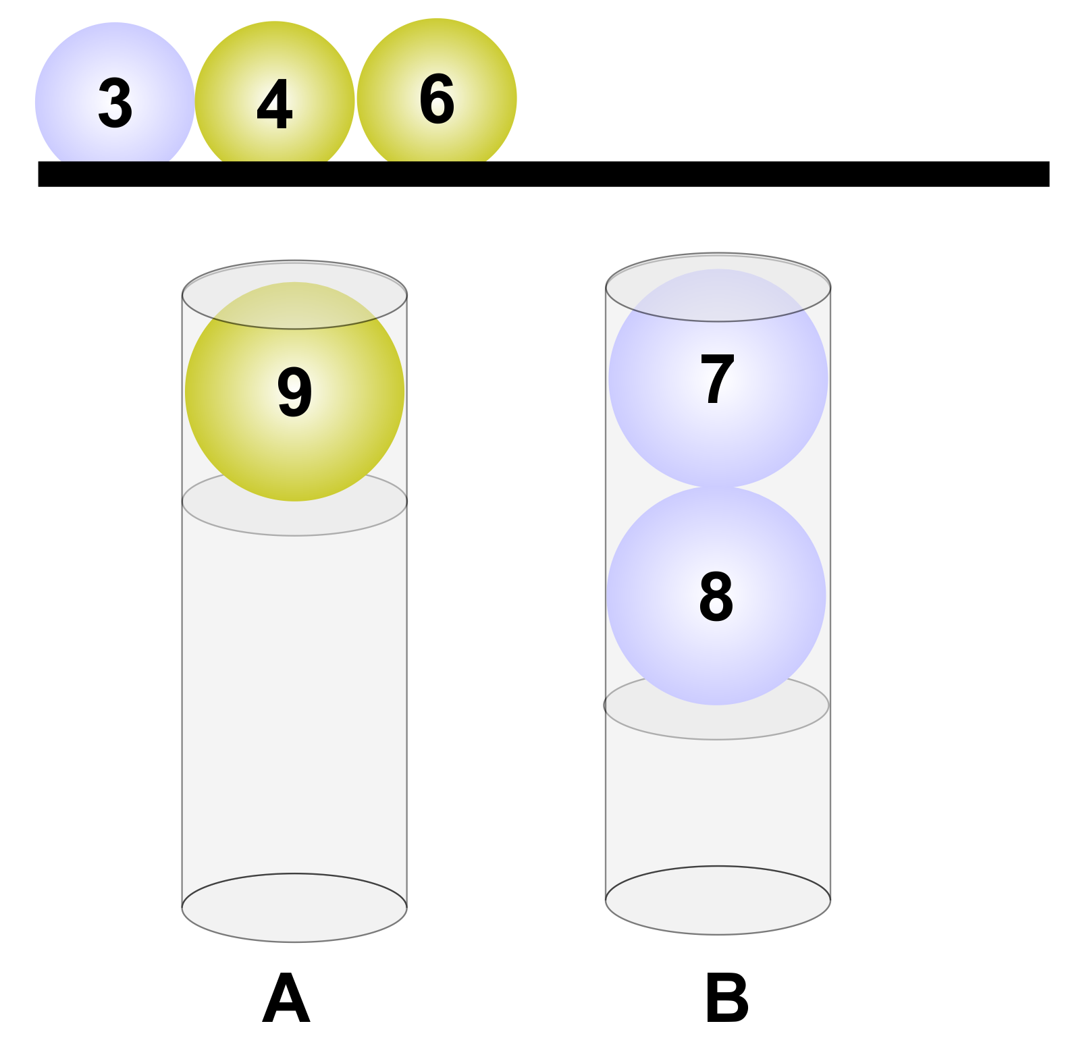
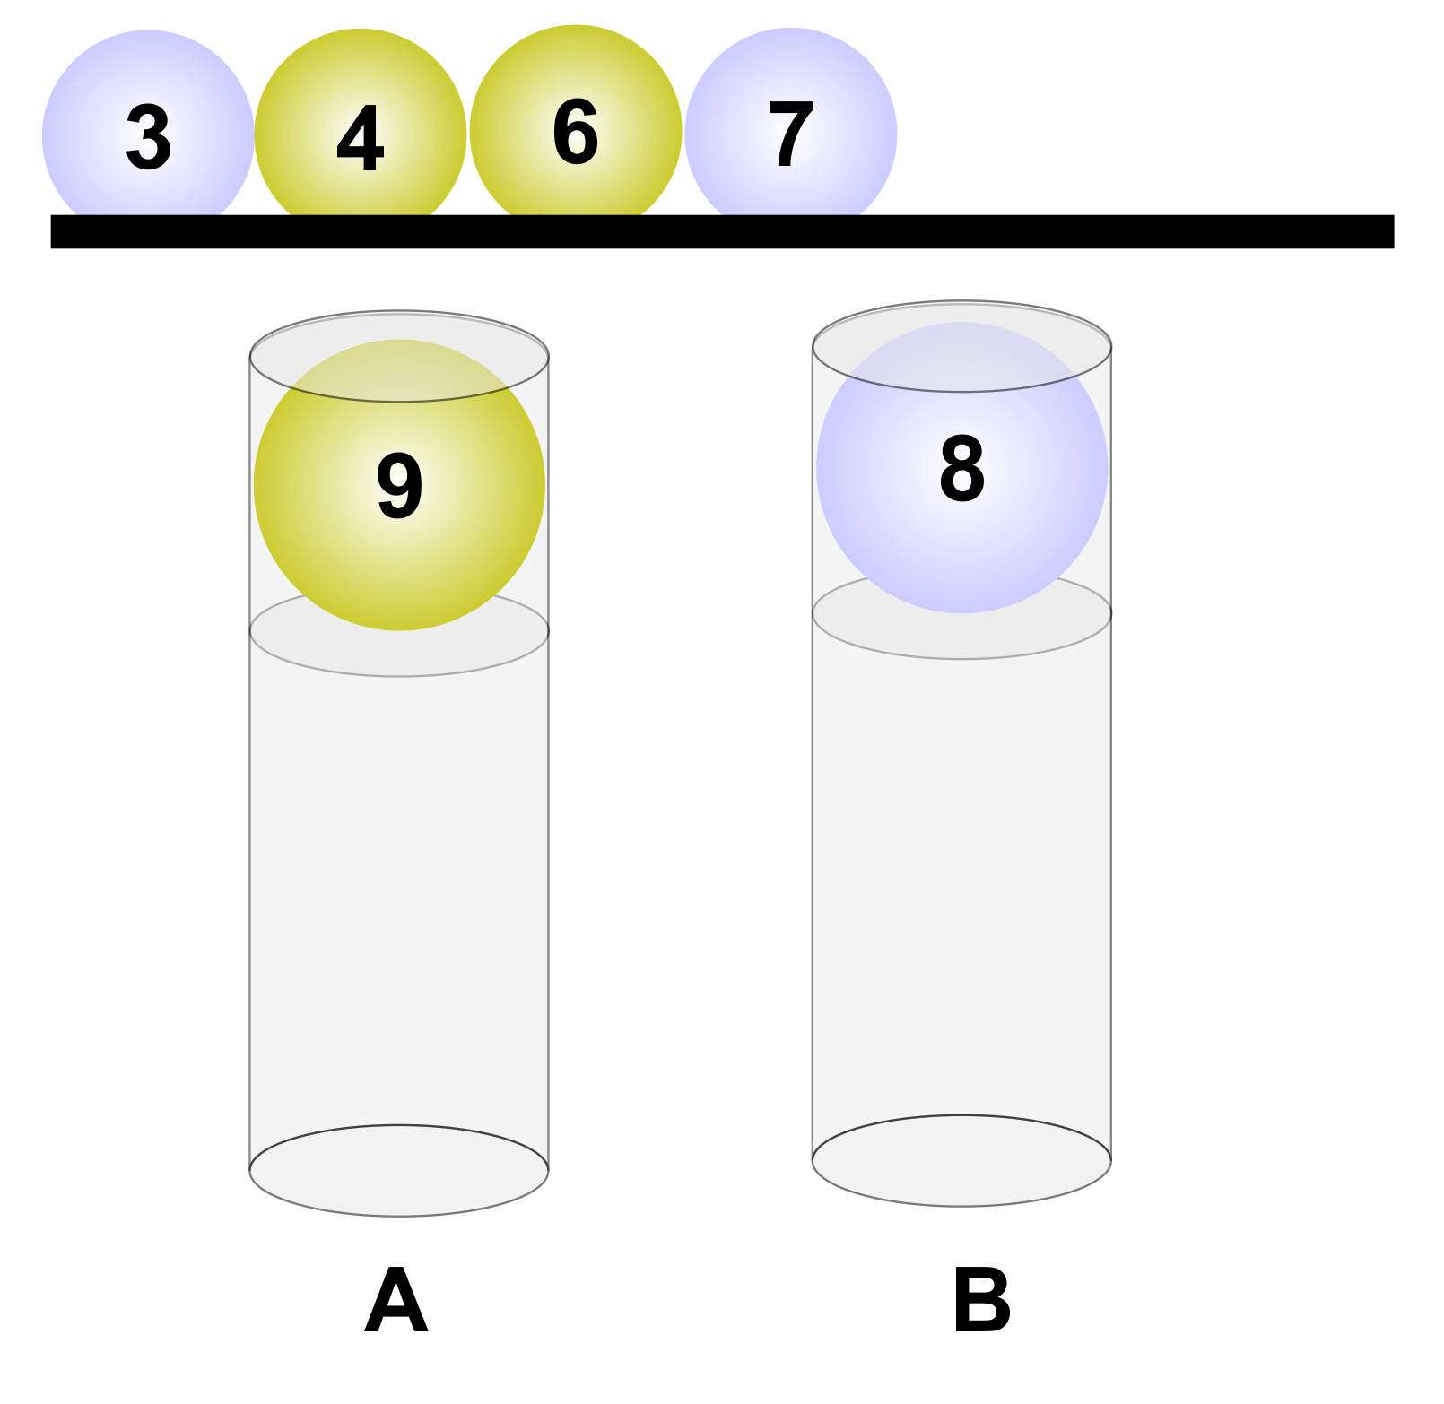
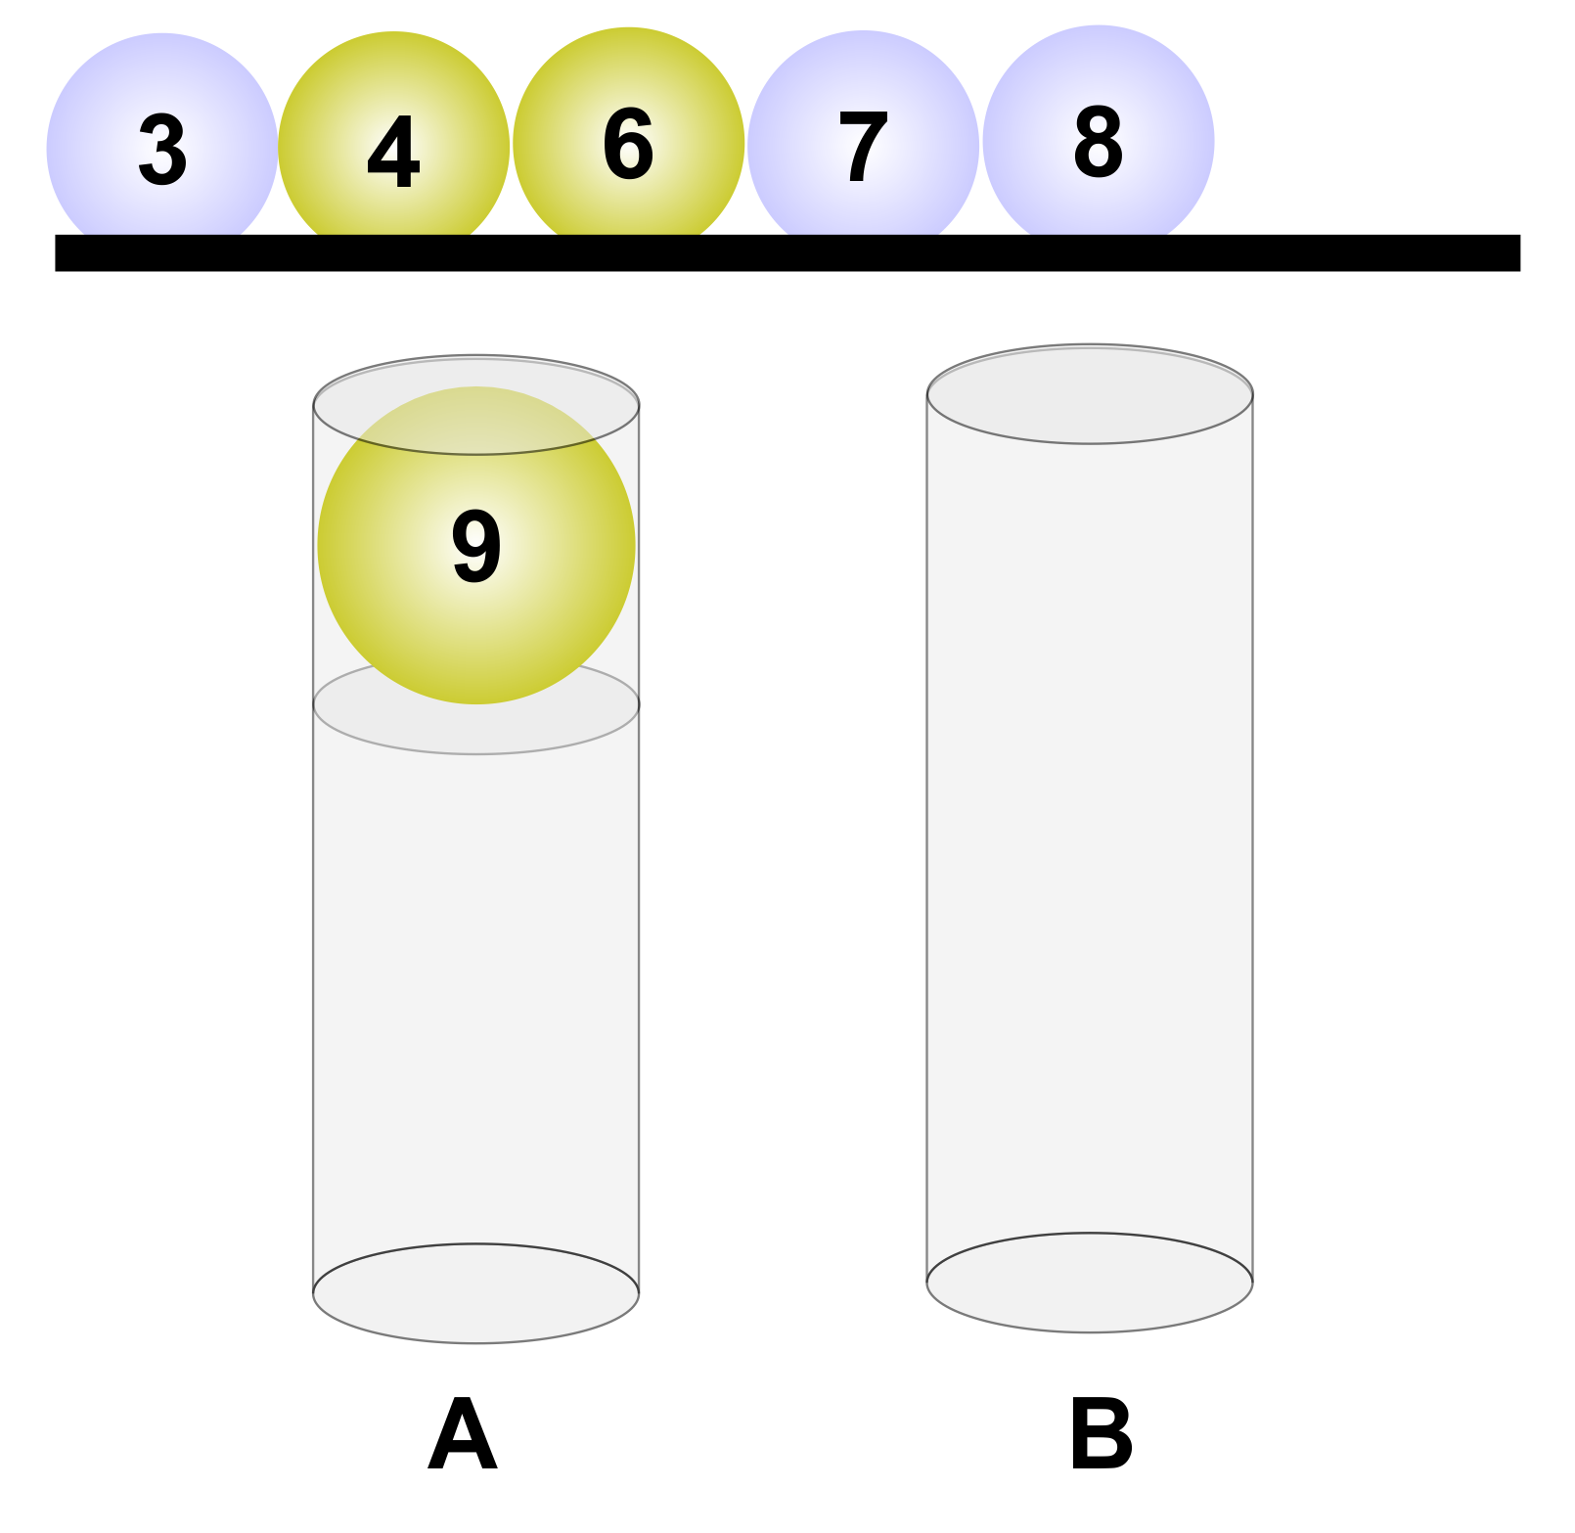
Sortare prin interclasare (Merge Sort)

Slide 56
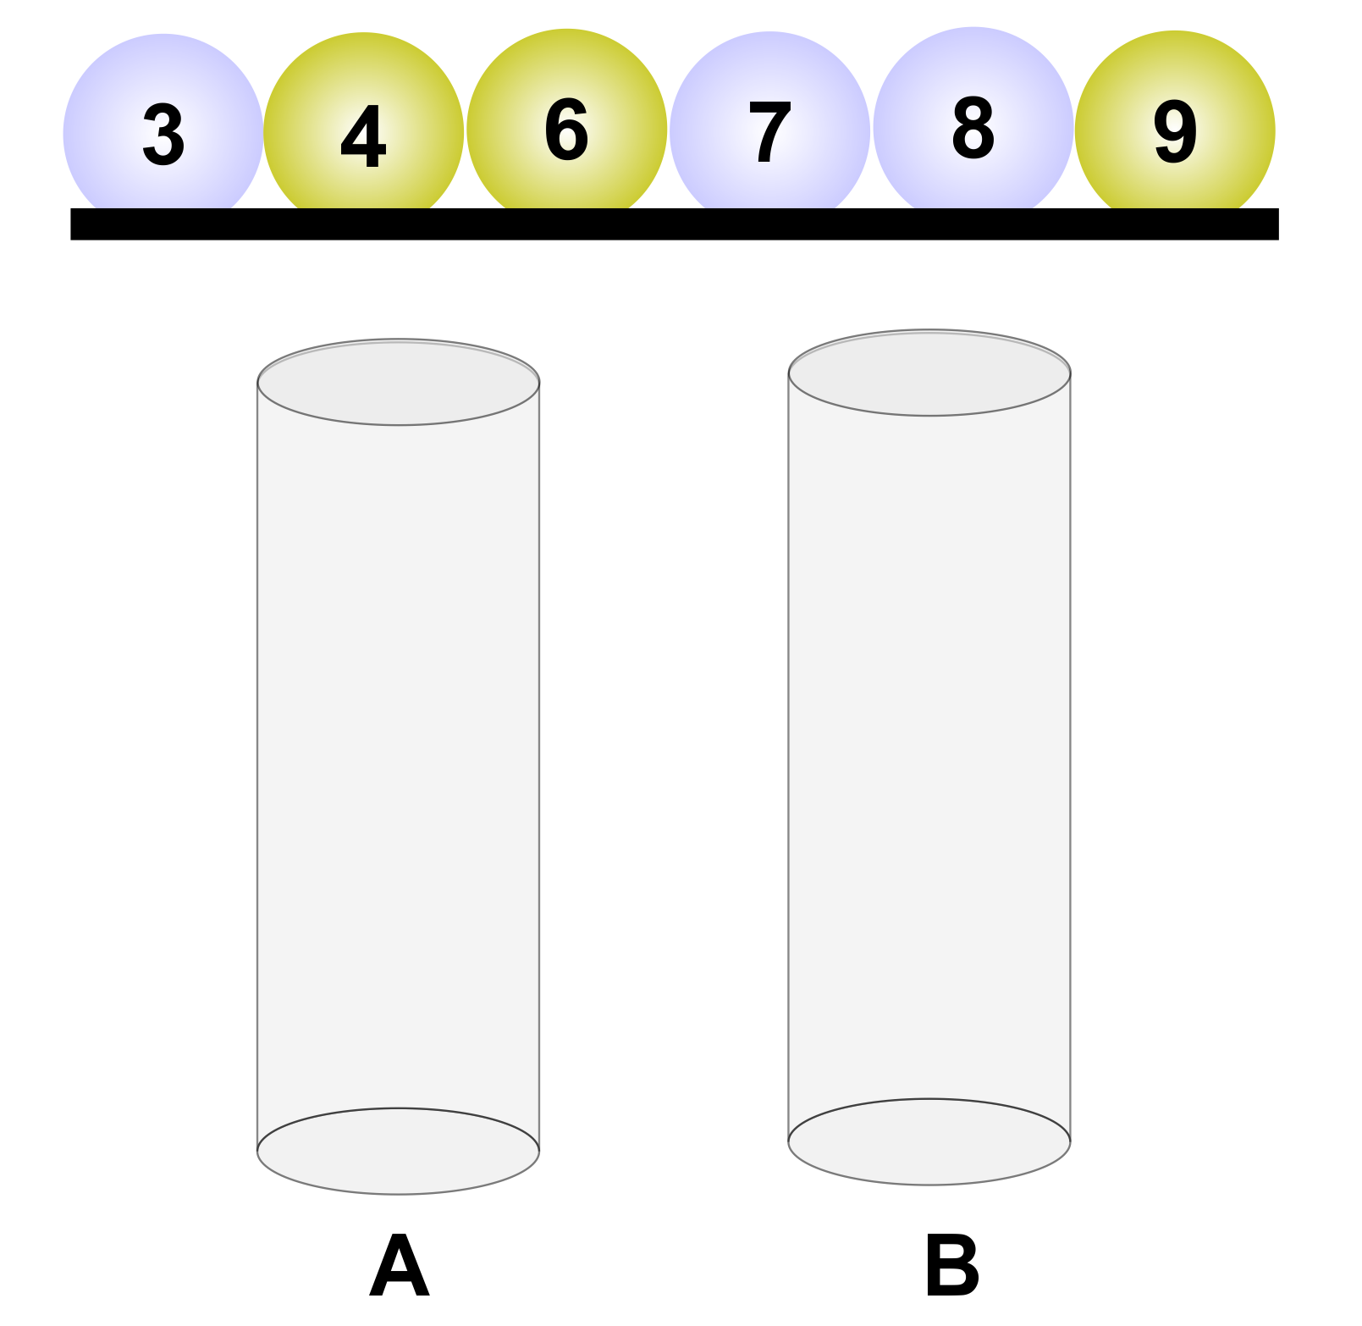
Sortare prin interclasare (Merge Sort)
După mai multe extrageri se ajunge la situația când în unul din tuburi nu mai sunt mingi. Atunci mingile rămase în celălalt tub se adaugă consecutiv pe suportul orizontal.
În final toate numerele de pe mingile așezate pe suport apar ordonate conform creșterii valorii lor.

Slide 57
Sortare prin interclasare (Merge Sort)
Acum să trecem de la exemplul ilustrat la o descriere a acestei etape a algoritmului în pseudocod.
„Suportul” va fi un tablou auxiliar c, de aceeași dimensiune ca și cel sortat.
Vom utiliza același diapazon de indici, pentru a repune mai ușor după sortare fragmentul obținut înapoi în tabloul a. Pentru a modela mai simplu „excluderea” elementelor din fragmentele sortate, nu vom mișca elementele propriu zise, ci doi indici supA și supB, care vor indica elementul „superior” din fiecare fragment sortat.
Deci, fie fragmentele sortate:
A=a_{st}a_{st+1},..., a_{mij} și B=a_{mij+1},..., a_{dr-1},a_{dr}.

Slide 58
Pas 2: Cât timp sunt numere de adăugat în fragmentul A (supA≤mij), repetăm:
C_{posC}←a_{supA}; supA++; posC++;
Pas 3: Cât timp sunt numere de adăugat în fragmentul B (supB ≤dr), repetăm:
C_{posC}←a_{supB}; supB++; posC++;
Pas 4: Repunem fragmentului sortat în tabloul a:
pentru i dela st la dr execută
a_{i}←c_{i};

Slide 59
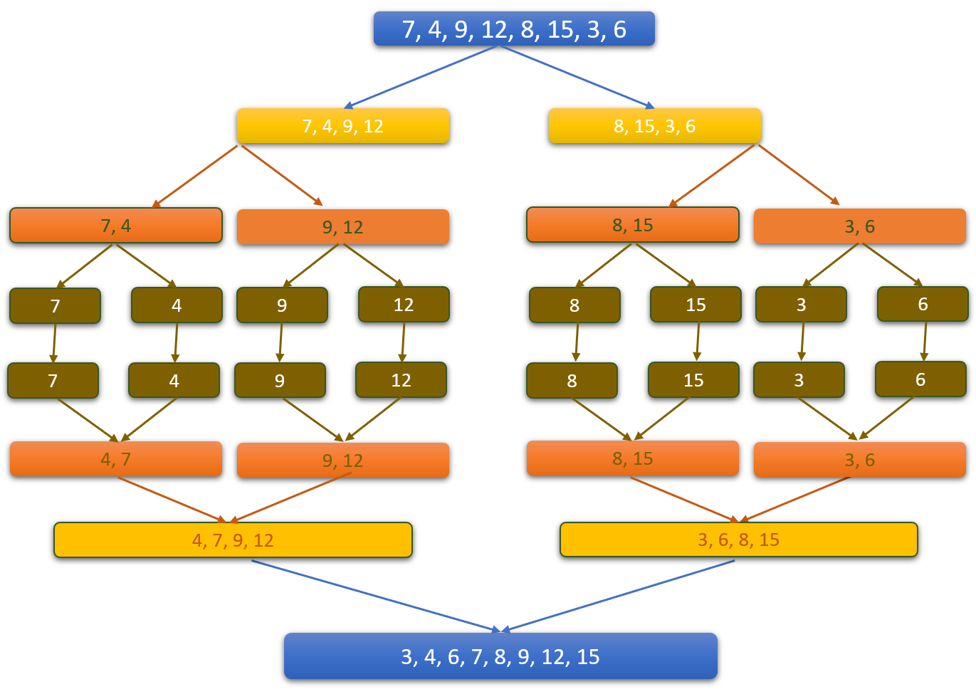
Exemplu modelare algoritm:
Fie șirul: 7,4,9,12,8,15,3,6.

Slide 60
Șirul este divizat în două părți egale, a câte 4 elemente. Acestea, la rândul lor, sunt divizate recursiv în șiruri a câte două elemente, apoi fiecare șir din 2 elemente în două șiruri a câte 1 element. Aceste „microșiruri” din câte 1 element sunt sortate.
Urmează asamblarea, „unirea” soluției: mai întâi în șiruri a câte 2 elemente sortate, apoi în șiruri a câte 4 și în final – obținem șirul inițial, ordonat crescător.
Acum să trecem la implementarea algoritmului.
Enunț: Fie dat tabloul A cu n elemente, (n≤10⁶).

Slide 61
#include<iostream>
#include<cstdlib>
#include<ctime>
using namespace std;
int a[10000],c[10000],n,i;
// functia merge
void merge(int sțint mij,int dr,int x[])
{
// pas 0–initializarea
int supA=sț supB=mij+1, posC=st, z;
// pas 1–selectare din ambele fragmente
while (supA<=mij && supB<=dr)
{
if (x[supA]<=x[supB])
{
c[posC]=x[supA];
posC++; supA++;
}
else
{
c[posC]=x[supB];
posC++; supB++;
}
}
// pas 2 - completarea din fragmentul stang
while (supA <= mij)
{
c[posC]=x[supA];
supA++; posC++;
}
// pas 2 - completarea din fragmentul drept
while (supB<=dr)
{
c[posC]=x[supB];
supB++; posC++;
}
// repunerea in tabloul initial
for (z = st; z <=dr; z++)
x[z] = c[z];
}

Slide 62
void mergesort(int st, int dr, int x[])
{
if (st>=dr)
return;
int mij=(dr+st)/2;
mergesort(st,mij,x);
mergesort(mij+1,dr,x);
merge(st,mij,dr,x);
}
void printarray()
{
int i;
for (i=0; i<n; i++)
cout<<a[i]<<" ";
cout<<endl;
}
int main()
{
n=15;
srand(time(NULL));
for (i=0; i<n; i++)
a[i]=(rand()%10000);
printarray();
mergesort(0,n-1,a);
printarray();
return 0;
}

Slide 63
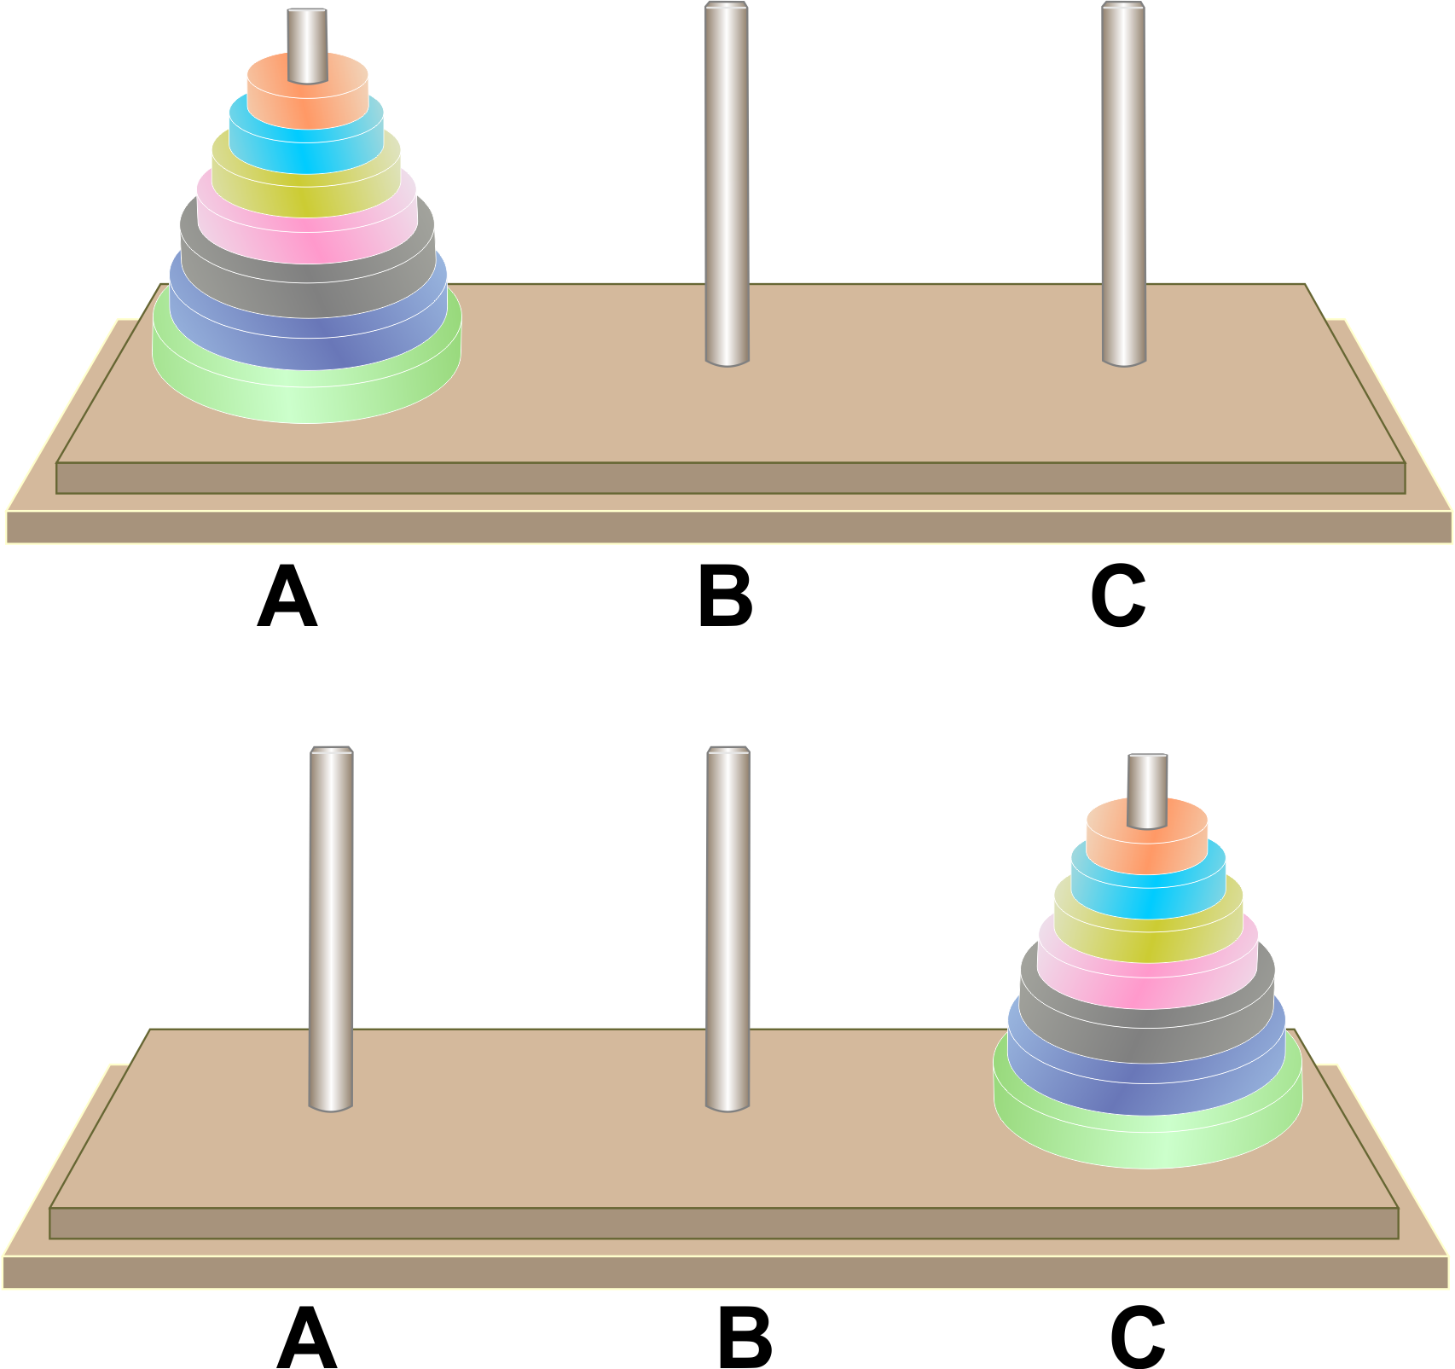
Turnurile din Hanoi
Problema a apărut inițial ca un joc logic, inventat în 1883 de matematicianul francez Eduard Lucas. Utilizează trei tije și n discuri, plasate inițial pe una din tije în ordinea creșterii diametrului. Se cere să fie mutate discurile pe una din celelalte două tije de pe o tijă pe alta conform următoarelor reguli:
La fiecare mutare este deplasat un singur disc;
Discul mutat poate fi așezat doar pe un disc de diametru mai mare.
Legenda inventată de profesorul Luca spune că în Marele Templu din Benareș sub catedrala care marchează mijlocul lumii, există un disc de bronz pe care sunt fixate 3 tije de diamant. Cândva demulț călugării acestei mănăstiri s-au făcut vinovați față de zeul Brahma. Înfuriaț Brahma a ridicat trei tije înalte și a plasat 64 de discuri din aur pur pe una dintre ele. Discurile sunt așezate astfel încât fiecare disc mai mic se află pe unul mai mare.

Slide 64
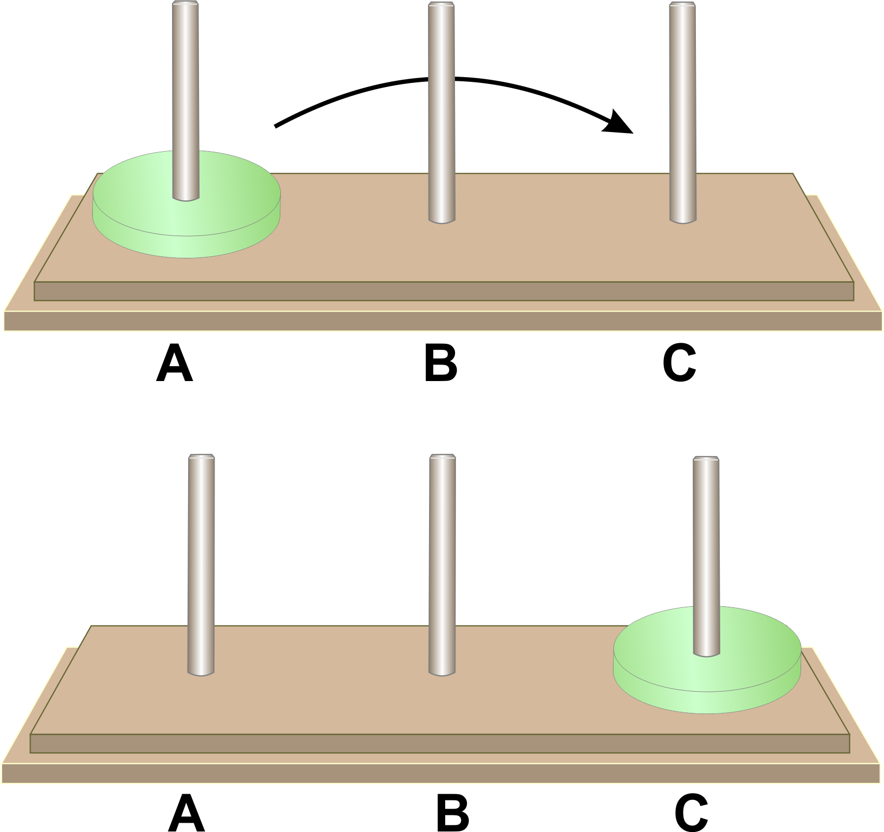
Turnurile din Hanoi
Călugării au misiunea de a muta toate discurile de pe tija pe care se aflau inițial pe una din celelalte două. La fiecare mutare este deplasat un singur disc și acesta poate fi așezat doar pe un disc mai mare.
Legenda mai spune că de îndată ce toate cele 64 de discuri vor fi mutate de la tija pe care le-a pus Brahma pe o altă tijă, turnul și templul se vor transforma în praf și lumea, cum o cunoaștem se va sfârși.
Analiza problemei
Se observă ușor că problema poate fi redefinită în termeni recursivi și etape ale tehnicii Divide et Impera.
Cazul elementar apare atunci când tot „turnul” este format dintr-un singur disc. Atunci problema se rezolvă într-o mișcare – deplasarea discului de pe tija A pe tija C.

Slide 65
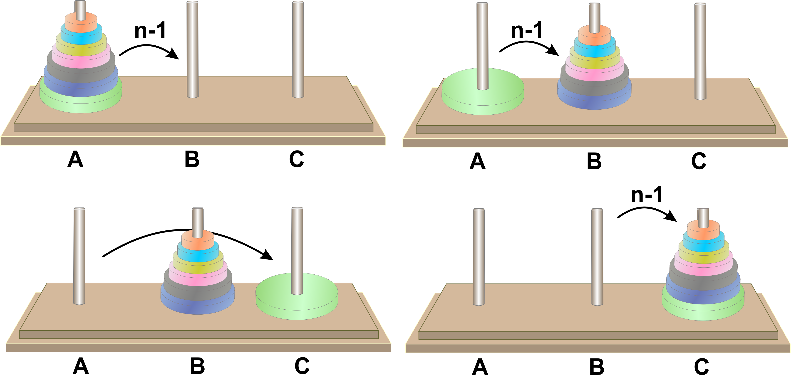
Turnurile din Hanoi
Cum procedăm însă, în cazul în care avem două și mai multe discuri? E simplu – deplasăm n-1 discuri de pe A pe B, folosind în calitate de tijă auxiliară C, apoi mutăm un disc de pe A pe C, iar la ultima etapă mutăm n-1 discuri de pe B pe C, folosind A în calitate de tijă auxiliară:

Slide 66
Turnurile din Hanoi
Dacă marcăm tijele cu indicii A, B, C, având n discuri, rezolvarea problemei ar putea fi notată ca: Hanoi(A, C, B, n) , având semnificația – deplasează n discuri de pe tija A pe tija C utilizând în calitate de tijă auxiliară tija B. Aceasta se descompune în: • Hanoi(A, B, C, n-1); • mutaredisc(A, C); • Hanoi(B, C, A, n-1);

Slide 67
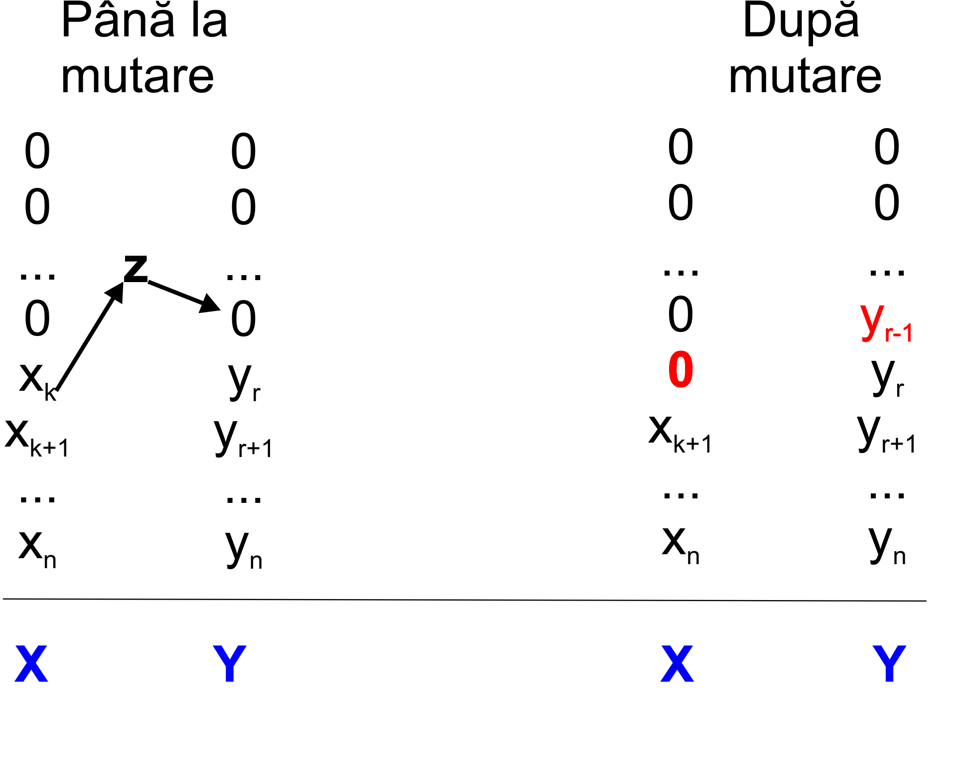
Turnurile din Hanoi
Problemele de dimensiunea n-1 se vor descompune și ele în probleme de dimensiunea n-2, acestea – în probleme de dimensiune n-3, și tot așa, până în momentul în care se va ajunge la deplasări simple ale unui disc.
Ceea ce mai rămâne să rezolvăm este descrierea operației de mutare a unui disc.
Pentru aceasta vom considera tablourile X și Y, reprezentând starea tijelor X și Y. Vom analiza tablourile „vertical”, modelând amplasarea discurilor pe tije. Fie dată starea curentă a tablourilor:
„Mutarea” unui disc presupune identificarea primului element cu valoare diferită de 0 din tabloul X, copierea lui într-o variabilă temporară și poziționarea în ultima (pornind de la început) poziție cu valoare nulă din tabloul Y.

Slide 68
Turnurile din Hanoi (implementare)
#include<iostream>
using namespace std;
int a[50],b[50],c[50],n,i,m;
void print() // afisare stare curenta a tijelor
{
cout<<"\n A B C \n";
for (int j=0; j<m; j++)
cout<<"\n "<<a[j]<<" "<<b[j]<<" "<<c[j];
cout<<"\n -------\n";
}
void mutadisc(int *x, int *y)
{
int k=0,z;
while (x[k]==0)
k++;
// discul superior este scos de pe tija X
z=x[k];
x[k]=0;
// si pus pe tija Y
k=m-1;
while (y[k])
k--;
y[k]=z;
}
void hanoi(int *a,int *b,int *c,int n)
{
if (n==1)
{
mutadisc(a,b);
print();
}
else
{
hanoi(a,c,b,n-1);
mutadisc(a,b);
print();
hanoi(c,b,a,n-1);
}
}
int main()
{
cout<<"dati n="; cin>>n;
m=n;
// initial - discurile pe tija A
for (i=0; i<n; i++)
a[i]=i+1;
print();
hanoi(a,c,b,n);
return 0;
}

Slide 69
De rezolvat problemele la tema Divide et Impera (cl.10) de pe https://www.pbinfo.ro/probleme/categorii/94/divide-et-impera
#1148 ExistaImpareDivImp
#1017 SumPareVec
#4260 NrXDivImp
#4261 AlternDivImp
#1149 ExistaPrimeDivImp

Slide 70
https://cppi.sync.ro/materia/nivel_1_incepator.html
https://cppi.sync.ro/materia/nivel_2_mediu.html
https://cppi.sync.ro/materia/nivel_3_avansat.html
https://cppi.sync.ro/materia/nivel_4_foarte_avansat.html

